Slide 1
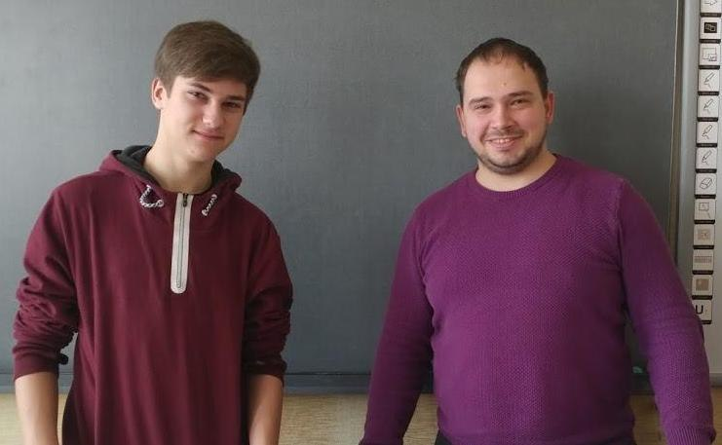
Всеукраїнський відкритий інтерактивний конкурс «МАН – Юніор Дослідник»
Дослідження електромагнітних хвиль у надвисокочастотних печах
Виконав: Ковач Кирило Васильович, учень 10 класу Конотопської загальноосвітньої школи І-ІІІ ступенів №10 Конотопської міської ради Сумської області
Науковий керівник: Кондрушенко Іван Миколайович, вчитель інформатики ІІ категорії, Конотопської загальноосвітньої школи І-ІІІ ступенів №10 Конотопської міської ради Сумської області
2020

Slide 2
Мета проекту
Дослідити перебіг нагрівання їжі в мікрохвильовій печі, експериментально визначити довжину електромагнітних хвиль та обчистили період коливань, пояснити принцип роботи мікрохвильовій печі.

Slide 3
Завдання проекту
Обрати тему для створення програми.
Опрацювати літературу
Визначити механізм роботи мікрохвильової печі
Знайти довженну хвилі експериментально та обчислити період коливань
Провести деякі досліди для більш наявного розуміння процесу роботи.

Slide 4
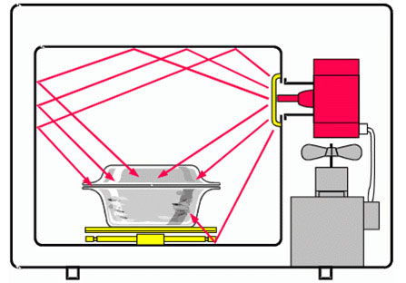
Принцип роботи мікрохвильових печей
Електромагнітне
випромінювання
Магнетрон
Трансформатор
Металевий каркас

Slide 5
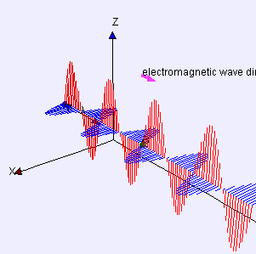
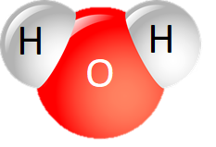
Електромагнітні хвилі
Молекула води (H₂O)
Зображений рух при дипольному моменті, що виникає внаслідок нагрівання їжі
Графічне зображення електромагнітної хвилі

Slide 6
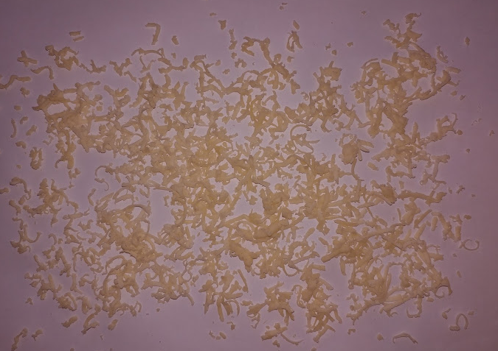
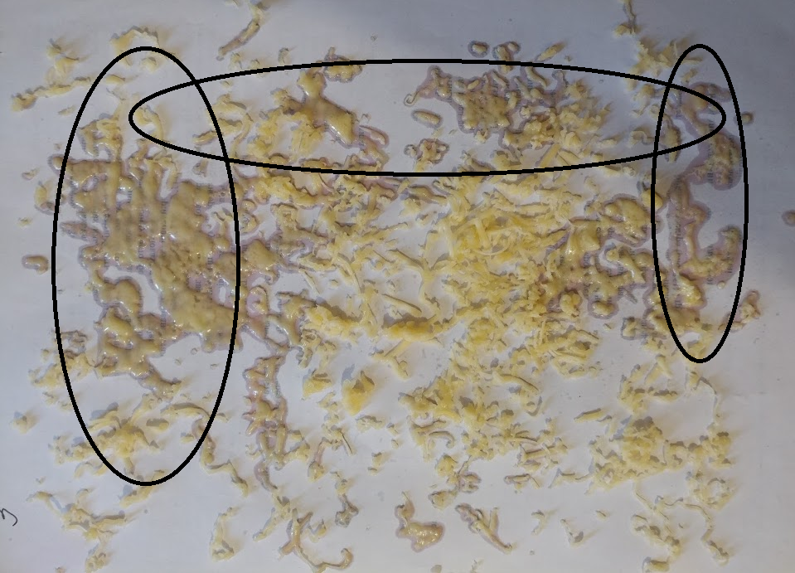
Експеримент
Візьмемо сир, рівномірно розташуємо його на посудині та покладемо в мікрохвильову піч, попередньо знявши рухому платформу, щоб отримати зображення руху хвиль.

Slide 7
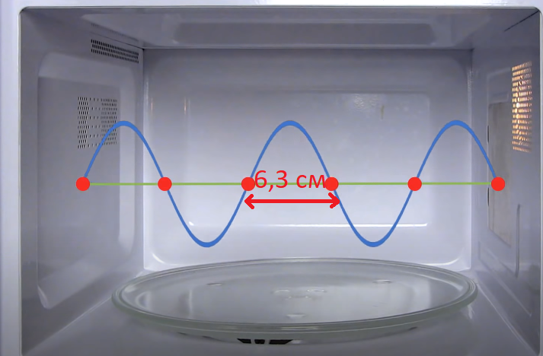
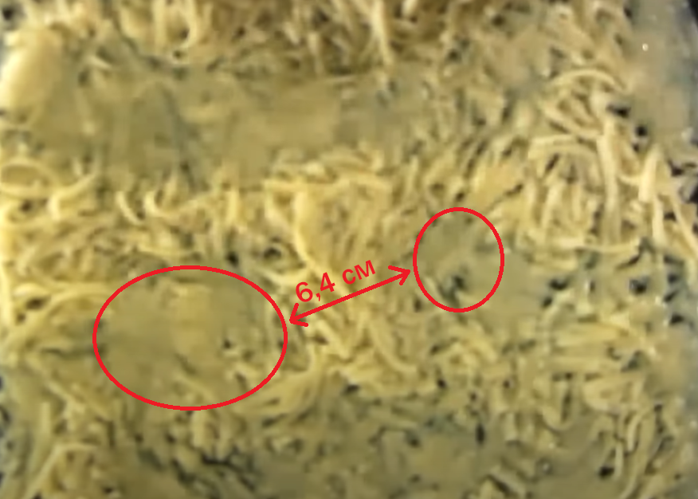
Експеримент
Якщо поміряти відстань між плямами, то вона буде дорівнювати 6,3 см, що приблизно дорівнює половині довжини відстані між вузлами коливання хвилі, що доволі близько до фактичної довжині мікрохвильового випромінювання.

Slide 8
Розрахунки
$$v=\frac{300000000 м/с}{0,126}=238095 Гц= 2380,95 МГц$$
$$v=\frac{c}{λ}$$
Формула частоти електромагнітного випромінювання
Як ми бачимо, результат досить наближений до паспортних даних самої мікрохвильової печі, отже довжина хвилі була виміряна правильно

Slide 9
Розрахунки
Маючи формулу можемо знайти період коливань хвилі
$T=\frac{1}{v}=\frac{1}{238095 Гц }=42∗{10}^{−11}$с

Slide 10
Висновки
Нагрівання продуктів у мікрохвильовій печі відбувається завдяки електромагнітним хвилям, що проникають у продукти та створюють дипольний момент молекул води.
Експериментально визначили довжину хвилі, яка становила $λ=$0,126м та обчислили частоту, яка становить$v=2380,95 МГц$
Знайшли період коливань електромагнітної хвилі який становить $T$=$42∗{10}^{−11}$с

Slide 11
Дякую за увагу!

